Slide 1

SISTEMA PREDICTIVO
DE SEVERIDAD
Predicción de accidentes de tráfico · STATS19 UK · 2019–2024
Machine Learning · Clasificación Multiclase · CatBoost

Slide 2
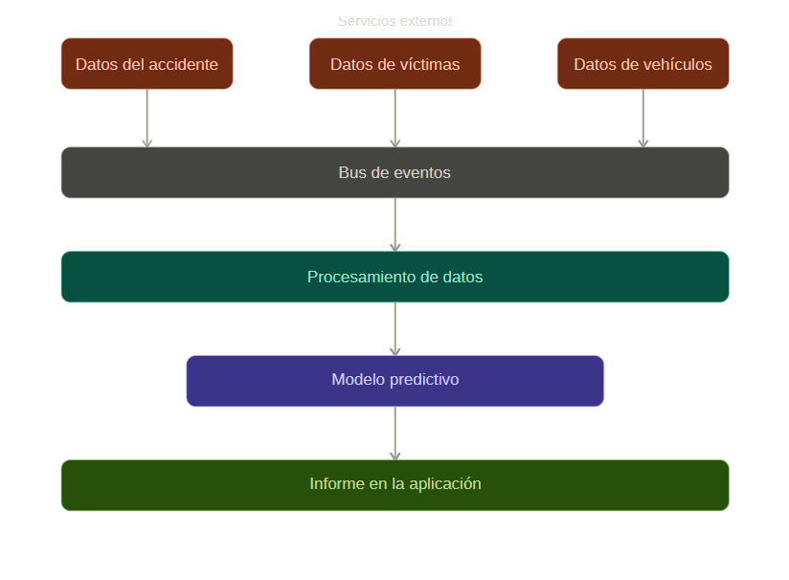





Objetivo del proyecto
¿Qué hace el sistema?
Cobertura ampliada
Accidentes sin testigos presenciales cubiertos automáticamente
Reducción de tiempos
Respuesta más rápida en los casos más críticos y de mayor severidad

Slide 3



Datos utilizados
STATS 19 — Dpto. de Tráfico UK
2019 – 2024
Colisiones
Víctimas
Vehículos
Datos del accidente,
localización y condiciones
Personas involucradas
Tipos de vehículo
y características

Slide 4

PREPROCESAMIENTO
Limpieza · Variables · División de datos

Slide 5
Variable a predecir
Severidad de la víctima
Distribución agregada
Slight
Para mejorar el balance de clases, se agrupan Serious y Fatal en una sola categoría:
79.8%
Slight
Serious
18.3%
79.8%
Fatal
Serious + Fatal
1.9%
20.2%
Distribución inicial → desequilibrio de clases significativo
Clasificación binaria: Slight vs Serious+Fatal

Slide 6







Eliminación de variables
Históricas
Directamente relacionadas
Variables sin relevancia temporal para la predicción
Variables con fuga de información hacia el target
Identificadores y referencias
Alta cardinalidad
Códigos únicos sin valor predictivo
Demasiados valores únicos para procesar eficientemente
Excesivos valores desconocidos
No disponibles en inferencia
Columnas con más del umbral permitido.
Variables no accesibles en producción

Slide 7




Ingeniería de variables
Se crean 2 nuevas variables a partir de los datos existentes para mejorar la capacidad predictiva del modelo.
geo_hash
day_period
¿Cómo se construye?
¿Cómo se construye?
Se aplica clustering sobre las coordenadas de latitud y longitud de cada accidente. Cada cluster recibe una etiqueta única que resume la zona geográfica.
Se discretiza la hora del accidente en franjas horarias con significado real: madrugada, mañana, tarde y noche.
Noche
Mañana
Mediodia
Tarde
¿Por qué aporta valor?
21–06h
06–12h
12–17h
17–21h
Agrupa zonas con patrones de accidentalidad similares, capturando contexto geoespacial sin alta cardinalidad.
¿Por qué aporta valor?
La hora exacta tiene alta cardinalidad; las franjas capturan el patrón temporal con menor ruido.

Slide 8


Partición de los datos (el gran reto)
Víctimas y vehículos pertenecen al contexto de un accidente y no pueden separarse al dividir los datos en train y test.
Contexto del accidente
Solución adoptada
GroupShuffleSplit para división train/test
GroupKFold para validación cruzada
Víctimas
Vehículos
Índice de colisión como grupo de agrupación
Garantizando que ningún accidente queda dividido entre train y test

Slide 9
Filtración de datos
Sin split en grupos ✗
Con split en grupos ✓
Train
Train (acc. 1 completo)
Accidente
Víctima
Vehículo
Accidente
Víctima
Vehículo
Dataset original
1
–
–
1
–
–
Accidente
Víctima
Vehículo
2
–
–
1
–
–
1
–
–
Test
Test (acc. 2 completo)
1
–
–
2
–
–
Accidente
Víctima
Vehículo
Accidente
Víctima
Vehículo
2
–
–
1
–
–
2
–
–
2
–
–
2
–
–
Accidentes divididos entre train y test → fuga de datos
Cada accidente queda íntegro en un único conjunto

Slide 10

SELECCIÓN
DEL MODELO
CatBoost

Slide 11

CatBoost Classifier
¿Por qué CatBoost?
Características clave
Manejo nativo de variables categóricas sin encoding manual
Tipo:
Gradient Boosting
Robusto frente a valores desconocidos y datos ruidosos
Tarea:
Clasificación binaria
Gradient boosting optimizado: menor overfitting
Optimización:
Búsqueda de hiperparámetros
Alta precisión en conjuntos de datos tabulares complejos
Eval. metric:
AUC-ROC / Recall
Validación:
Eval set

Slide 12

SELECCIÓN DE
VARIABLES
Feature Importance · Permutation Importance · Selección iterativa

Slide 13


Técnicas utilizadas
Feature Importance (CatBoost)
Importancia nativa calculada por el modelo durante el entrenamiento. Mide cuánto contribuye cada variable a las predicciones según el gradiente boosting.
Permutation Importance
Técnica agnóstica al modelo: permuta aleatoriamente una variable y mide la caída en rendimiento. Más robusta frente a correlaciones entre features.
Selección iterativa manual
En cada iteración se comparan ambas métricas de importancia y se eliminan las variables menos relevantes, reentrenando el modelo hasta convergencia.

Slide 14
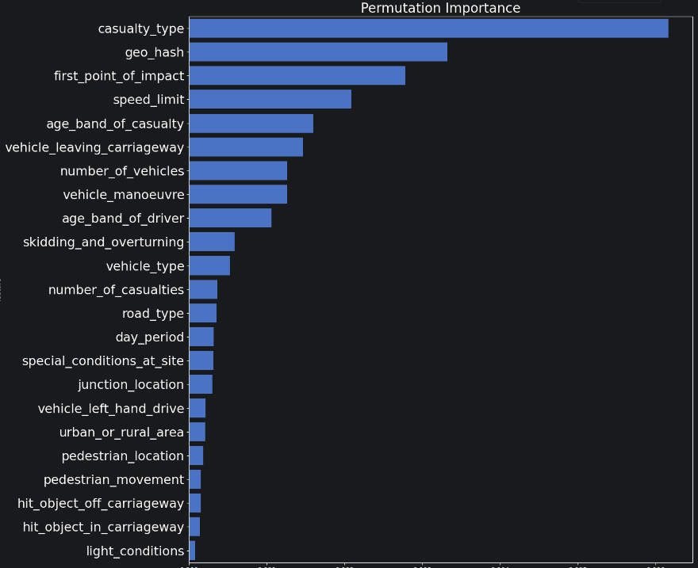
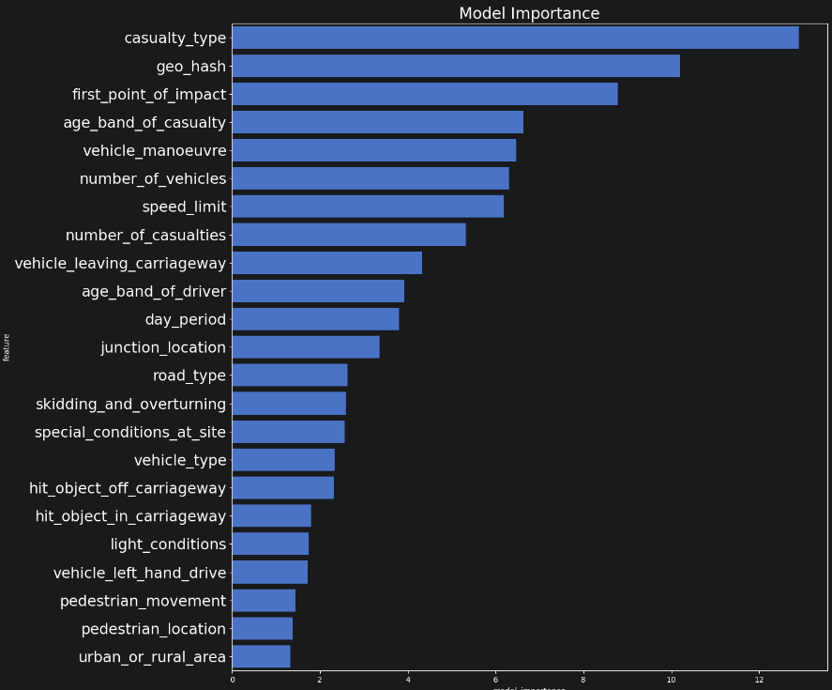
Variables más importantes
Permutation Importance
Feature Importance (Model)

Slide 15

ENTRENAMIENTO Y
EVALUACIÓN FINAL
Optimización · Resultados · Ajuste de umbral

Slide 16
Optimización de hiperparámetros con Optuna
Optuna realiza búsqueda bayesiana de hiperparámetros minimizando el error de validación cruzada grupal (GroupKFold).
learning_rate
random_strength
0.01 – 0.3
0 – 10
Tasa de aprendizaje del boosting
Fuerza de la perturbación en los splits
depth
l2_leaf_reg
4 – 10
1 – 10
Profundidad máxima de los árboles
Regularización L2 en las hojas
bagging_temperature
0 – 1
Aleatoriedad en el muestreo de filas

Slide 17
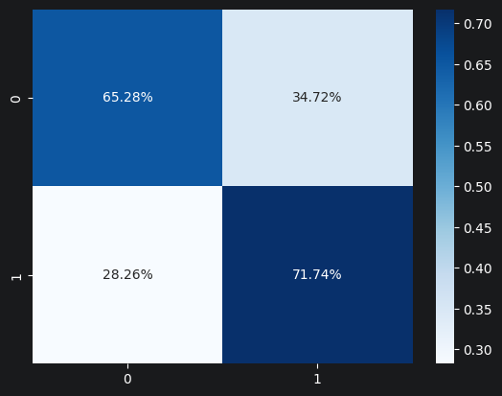
Resultados del modelo
ROC AUC
Precisión
Recall
0.75
0.34
0.71
Capacidad discriminante del modelo
De los alertados, cuántos son graves
Accidentes graves detectados
Matriz de confusión
Interpretación
71.74%
de los accidentes graves son correctamente detectados
(Recall clase Severa)
65.28%
de los leves clasificados correctamente (Recall clase Leve)
34.72%
de falsos positivos — graves predichos incorrectamente como leves

Slide 18
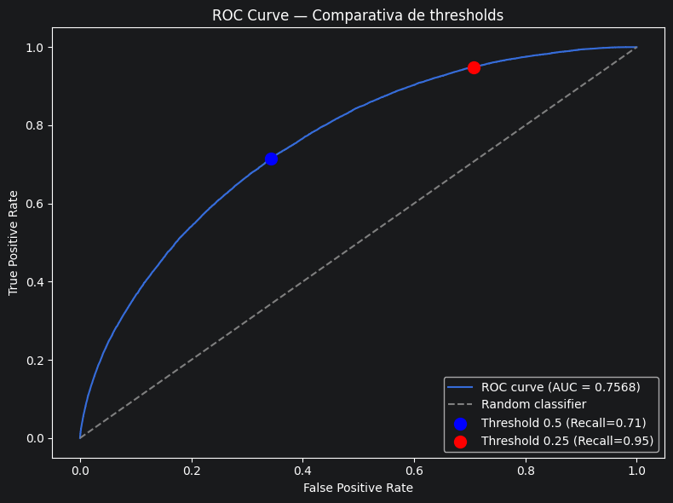


Ajuste del umbral
Sistema crítico de emergencias médicas: es preferible enviar recursos de más que perderse un accidente grave.
Umbral 0.5 (defecto)
Recall: 0.71 · Precision: 0.34
Balance estándar
Umbral 0.25 (ajustado)
Recall: 0.95 · Precision: ~0.20
Recall máximo · más alertas

Slide 19




Limitaciones y mejoras
Limitaciones actuales
Líneas de mejora
Recoleccion de datos sin vulnerar la privacidad de las personas
Recolectar datos con una mayor capacidad predicticva a la hora de ralizar la inferencia.
Los accidentes tienen un componente inherente de aleatoriedad
Modelos más complejos que usen como dato imágenes y video.

Slide 20


Predicción en tiempo real
DEMO WEB
Dashboard de resultados
Sistema predictivo de severidad de accidentes de tráfico en tiempo real.
Sistema Predictivo de Severidad · STATS19 UK · CatBoost

